Slide 2
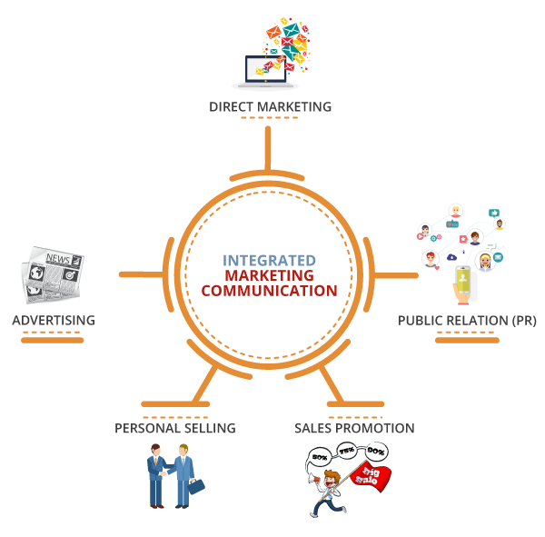
Que es IMC
La American Marketing Association (AMA) define las comunicaciones de marketing integradas (IMC) como el "proceso de planificación diseñado para asegurar que todos los contactos de marca recibidos por un cliente o prospecto de un producto, servicio u organización sean relevantes para esa persona y consistentes en el tiempo. "

Slide 3
Que es IMC
Simplemente, IMC intenta unificar todas las piezas de las comunicaciones de marketing, incluidas la publicidad, las relaciones públicas, el marketing directo, las redes sociales y la promoción de ventas.
Está diseñado para crear mensajes consistentes en todos los canales

Slide 4
El Marketing de hoy se focaliza en tres ejes principales
El Marketing de Experiencia
El Marketing de Contenidos
El Marketing de Engagement

Slide 5
El Marketing de Experiencia: Generando experiencias memorables en los clientes en los diferentes puntos de contacto con la marca a lo largo del viaje (Consumer Journey)

Slide 6
El Marketing de Engagement: Generando vínculos emocionales con las marcas que perduren en el tiempo
El reto: ¿Cómo mejorar el nivel de vínculo y lealtad con los clientes?

Slide 7
La relevancia. La construcción de marcas se basa en la capacidad de ser relevante entre los públicos de interés.
Para ello, hay que conectar con las necesidades y los deseos del consumidor.
De notoriedad a relevancia
Adquirir notoriedad ha sido durante décadas un objetivo prioritario en la gestión de las marcas, y la publicidad su principal instrumento.
Sin embargo, en el nuevo contexto, es la relevancia la que marca la diferencia y otorga valor a una marca

Slide 8
Relevancia
Una marca es relevante cuando conecta con los deseos, necesidades y aspiraciones del público al que se dirige.
Cuando les facilita la vida y forma parte de su identidad como individuos. Cuando sorprende continuamente.
Cuando tiene una visión y una personalidad claras y atractivas.
Cuando se puede afirmar que si desapareciera la marca dejaría un vacío importante entre sus fans (según algunos estudios, menos de un tercio de las marcas pasaría este test).

Slide 9
El Marketing de Contenidos: Generando contenidos que realmente les interese a los consumidores y sean cercanos a su estilo de vida, generando interés en compartirlos con ss grupos de interés (Viralidad) a través de las redes.
¿Para qué? Tener la marca siempre presente en la mente de los compradores
El gran reto

Slide 10
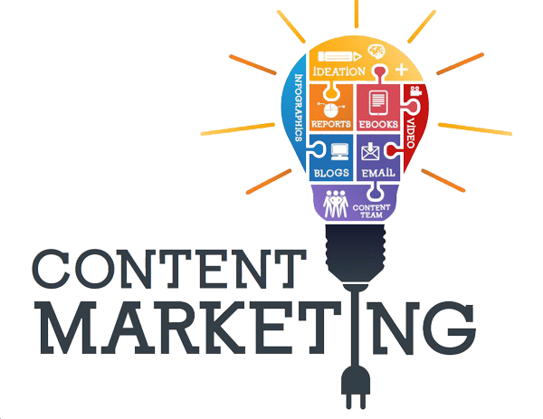
Marketing de contenidos
Creación de contenidos. Es necesario establecer un “diálogo” con los clientes.
De comunicación comercial a contenidos y conversaciones
Es evidente —y ya se ha comentado mucho— que la comunicación ha dejado de ser unidireccional y que es necesario establecer auténticas conversaciones con las personas

Slide 11
Marketing de contenidos
Técnica de marketing que consiste en la creación y distribución de contenido valioso, pertinente y coherente para atraer y adquirir un público objetivo con claridad, con el objetivo de impulsar las acción rentable de los clientes.
Definición de Content Marketing Institute

Slide 12
Esto obliga a las empresas a tener una disposición real hacia el diálogo (lo cual no es tan habitual) y por supuesto una gran capacidad para escuchar, lo que sí hacen cada vez más las empresas gracias a las nuevas herramientas digitales que existen para ello.
El no sentirse escuchado es una de las primeras razones por las cuales alguien cambia de marca.

Slide 13
Coca-Cola afirma que en 2020 habrá invertido la proporción de los presupuestos en inversiones que realiza en marketing, pasando de un 70/30 a favor de la publicidad a un 70/30 a favor del contenido.
Dove —con la campaña por la belleza real— fue una de las marcas pioneras en la generación de contenido.

Slide 14
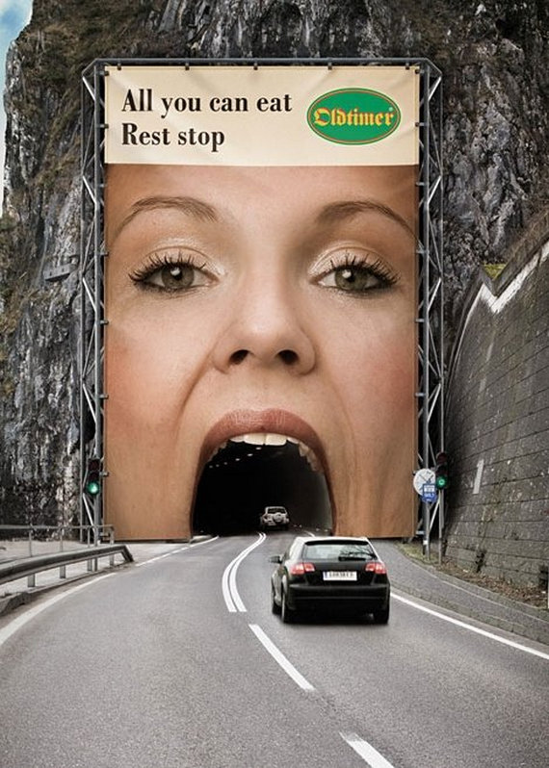
Cada día es más difícil captar la atención de los consumidores
La publicidad cada día es más compleja en donde se hace cada día más difícil capturar la atención y el corazón de los compradores.

Slide 15
La Estrategia de Comunicación

Slide 16
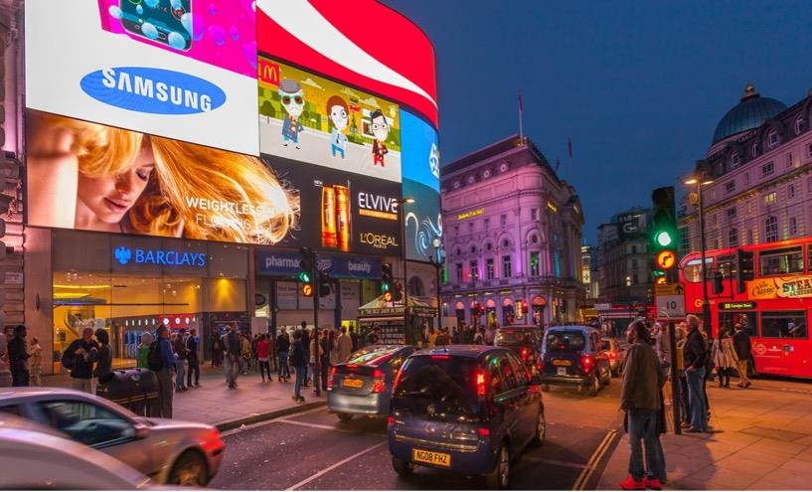
¿Qué es la publicidad?

Slide 17
La publicidad es una herramienta de negocios y como tal debemos analizarla dentro del proceso publicitario.

Slide 18
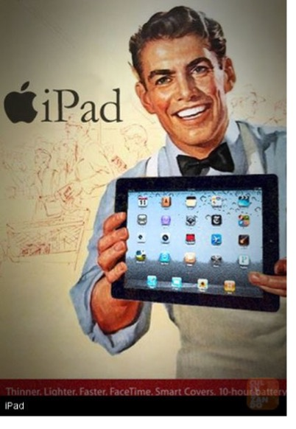
Objetivos
Objetivos de negocio, mercadeo y comunicación
Como punto de partida del proceso debemos entender los objetivos de negocio que queremos lograr y el plazo para el logro de los mismos.

Slide 19
Efectos publicitarios en función del tiempo
Efectos Directos: Respuesta durante e inmediatamente posterior a la campaña, hoy e día toma mayor importancia con los medios digitales, SEO, SEM, redes sociales, en donde se busca conseguir prospectos o generar ventas a través de modelos de comercio electrónico.
Efectos de corto plazo: Relacionados con la respuesta obtenida frente a una o más publicidades durante una campaña, normalmente un período de un año es necesario para notar los efectos. Normalmente tienen que ver con campañas de branding, dar a conocer los beneficios y las características y generar vínculos emocionales.
Efectos de largo plazo: es el resultado de la acumulación de efectos de corto plazo, que son el resultado de exposiciones de diferentes campañas para la marca a lo largo de los años. Es la construcción del equity de la marca en el larfo plazo a través de múltiples campañas.

Slide 20
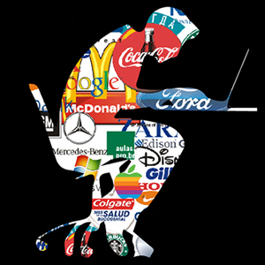
La publicidad y las marcas
Campaña publicitaria
Valores creatividad medios
El consumidor verá la publicidad
Contenido del mensaje, medios y repetición
Ruido
Generar atención del consumidor
Efectos intermedios
Filtros, motivación, involucramiento
Corazón y mente
Racional Emocional Experimental
Bolsillo
Efectos
Fuente: Demetrios Vakratsas and Tim Ambler(1999) “How Advertising Works: What Do We Really Know?”,
Efectos finales
Elegir, consumo, lealtad , habito

Slide 21
Objetivo de la Estrategia de Comunicación
Mensajes
Marca
Incentivos
Marca
Notoriedad
Imagen
Reconocimiento
Prueba
Repetición
Compra Media
Confianza
Fiabilidad
Calidad Percibida
Recomendación
Retención
Migración
Compra cruzada
Construir
negocio
Corto
Plazo
Largo
Plazo
Construir
M|arca

Slide 22
Posicionamiento de la marca
La percepción competitiva de una empresa, marca o producto por parte de un publico objetivo determinado, podemos destacar algunos elementos:
Percepción: El posicionamiento no se basa en características objetivas, sino en percepciones.
Competitivo: El posicionamiento siempre es una percepción en relación a otro/s producto/s, empresa/s, marca/s.
Público determinado: Las percepciones, e incluso las dimensiones de percepción, pueden ser diferentes para diferentes públicos o segmentos.

Slide 23
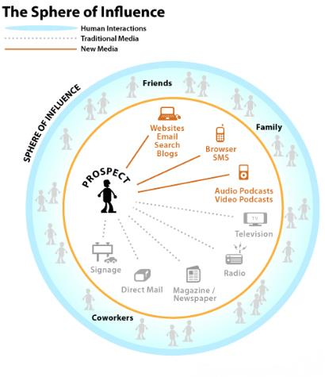
El Reto de comunicación
El reto en comunicación es entrar a este nuevo mundo, entendiendo este nuevo consumidor multimedios, multitecnologías.
Es ir mucho más allá de los medios masivos tradicionales, es entrar en la vida de los consumidores, es conocerlos, entender como se relacionan con la publicidad y el significado de la misma en sus vidas, y de esta manera poder medir el impacto tanto cualitativo como cuantitativo y de alguna forma determina ROI (Retorno en las inversiones) basados en la verdadera experiencia del consumidor con las marcas

Slide 24
Los puntos de contacto en el desarrollo del IMC
Punto de venta: Todas las actividades o posibles puntos de contacto en el punto de venta que puedan influenciar la compra. Actividades de impulso, góndolas, anaqueles, publicidad POP, medios publicitarios dentro del punto de venta.
Punto de consumo: Restaurantes, bares, centros comerciales o todo aquel lugar de consumo donde sea posible contactar al consumidor.
Medios Masivos: Los medios de gran alcance como TV abierta, TV cerrada, video on-line, radio, impresos y publicidad exterior
Líderes de opinión, influenciadores : Personas famosas, periodistas o personas del común que por su posición en la sociedad o la comunidad tiene la capacidad de influenciar otras personas
Efectos de corto plazo
Invitación a la acción
Experiencia de marca
Efectos de corto plazo
Invitación a la acción
Experiencia de marca
Reconocimiento de marca
Ampliación de medios digitales
Recomendación
Generar credibilidad

Slide 25
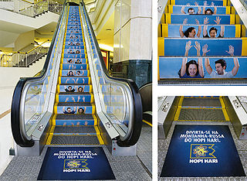
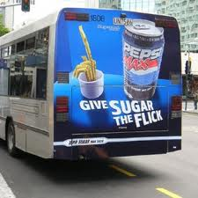
Los puntos de contacto en el desarrollo del IMC
Relaciones Públicas: La capacidad de la marca para generar noticia toma cada día mayor relevancia dentro del las estrategias de comunicación, noticias, conversaciones en las redes sociales
Referidos, boca boca: Las recomendaciones y el hecho que la gente hable de la marca son aspectos que cada día toman mayor relevancia dentro de la estrategia de contactos, las redes sociales juegan un importante rol.
Medios alternativos: Los medios alternativos en la calle, lugares de trabajo, entretenimiento, juegos, lugares de desplazamiento, transporte públicos, puntos de venta toman cada día mayor relevancia.
Recomendación
Generar credibilidad
Recomendación
Generar credibilidad
Reconocimiento de marca
Invitar a la acción
Experiencia de marca
Cercanía

Slide 26
Los puntos de contacto en el desarrollo del IMC
Medios Digitales: Debemos identificar la vida del consumidor en el mundo digital. Es un mundo que se combina a lo largo de toda la vida del consumidor en forma activa para información, entretenimiento, socialización, búsqueda de trabajo, estudio, comunicación entre otras múltiples formas de contacto, que van mucho más allá de los banners tradicionales.
SEO, SEM , Remarketing: Invitar a la acción, recolectar bases de datos, generar ventas en comercio electrónico
Mercadeo Directo/ mailing/ CRM : Estrategias de correo directo on line y off line, call centers, estrategias de fidelización entre otras entran dentro de este rubro de contactos
Eventos: Desarrollo de eventos con el consumidor, en donde se tiene relación directa con la marca: Lanzamientos, patrocinios, eventos exclusivos para generar experiencias de marca
Reconocimiento de marca
Invitar a la acción
Experiencia de marca
Engagement con los contenidos
Reconocimiento de marca/ engagement
Invitar a la acción
Reconocimiento de marca/ engagement
Invitar a la acción
Reconocimiento de marca
Invitar a la acción
Experiencia de marca
Cercanía

Slide 27
Consumer Journey
Análisis de proceso de compra (Consumer Journey): Se identifica el proceso que lleva el consumidor antes de llegar a comprar un producto, como llega la categoría, como escoge el tipo de producto y sus diferentes referencias, como elige entre diferentes competidores, lo mismo que cada una de las etapas dentro del proceso de compra

Slide 28
La Gran Idea
Concepto único y esencial que busca comunicar sustancialmente el beneficio de una empresa, servicio o producto al consumidor, de la manera más brillante, adecuada y novedosa.
Es una idea que resume y a su vez clama las bondades de un producto y persuade al receptor de un elemento clave, que considera su deseo como target.
Desarrollarlo requiere no solo de creatividad, sino del entendimiento profundo de las motivaciones de una organización, producto o servicio para disponerlo en una manera clara y atractiva.
Expresión que se emplea para denominar la solución creativa propia (no arbitraria) de la que surge un concepto creativo que vivirá mucho tiempo y dará lugar a multitud de campañas.

Slide 29
Ejemplos de gran idea
Red Bull “te da alas”
Red Bull se ha posicionado como la bebida Red Bull se ha posicionado como la bebida energizante que revitaliza cuerpo y mente, con su energizante que revitaliza cuerpo y mente, con su único e inconfundible slogan único e inconfundible slogan “te da aaalas ” .
https://www.youtube.com/watch?v=Dgi90AHqKFk

Slide 30
Big Idea

Slide 31
Big Idea
Enfagrow encontró su Big Idea centrada en el desarrollo cerebral.
Una madre preocupada por el futuro de su hijo y que este sea exitoso en los estudios.
La necesidad de asegurar su desarrollo cerebral se vuelve una motivación efectiva cuando la tensión presentada es “solo tienes hasta los 5 años para que se desarrolle el 85% de su cerebro”…
Vamos contra el tiempo hay que alimentarlo ya.
Y la marca nuevamente cumple, pues posee DHA y además, la recomienda el médico. La fórmula ganadora.
https://www.youtube.com/watch?v=B8IMr6ZnPmo

Slide 32
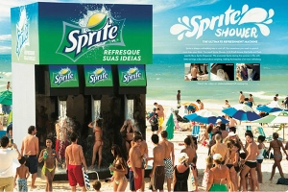
The big idea ( The Sprite Shower

Slide 33
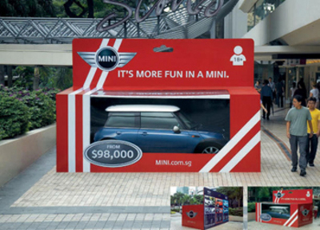
UN CASO DE ÉXITO “MINI”

Slide 34
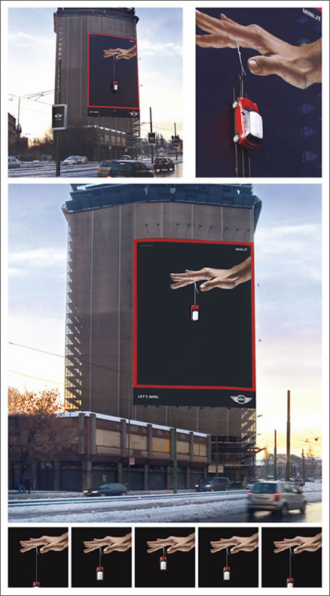
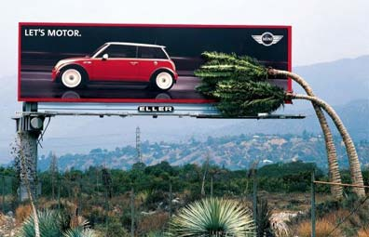
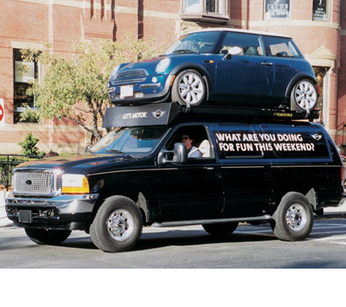

Slide 35
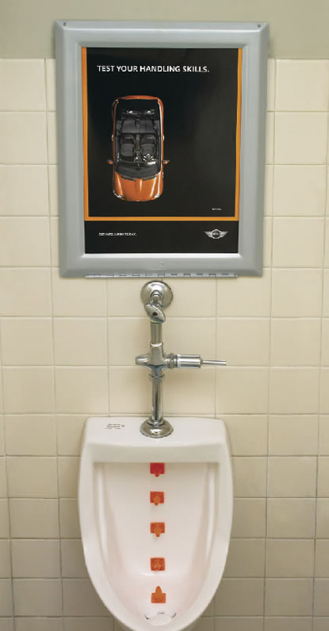
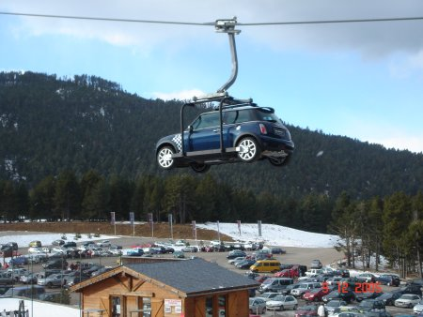
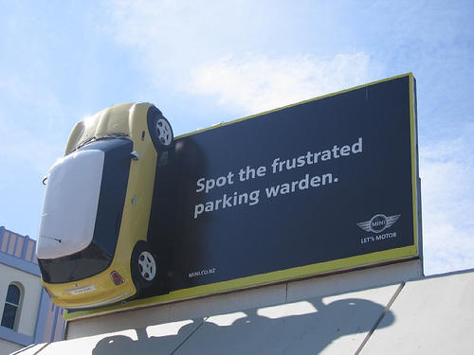
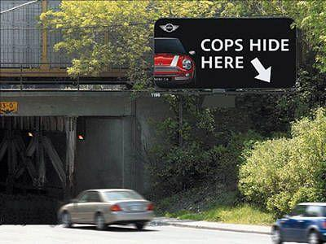

Slide 36
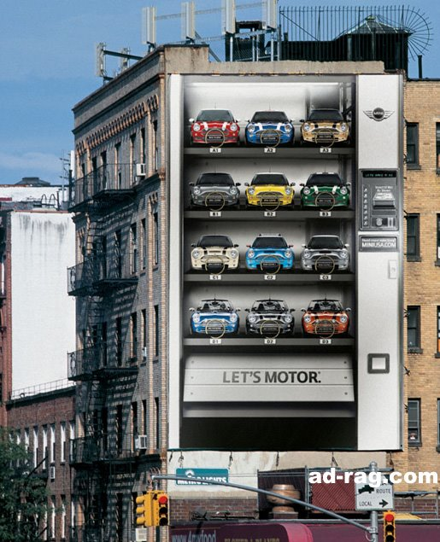
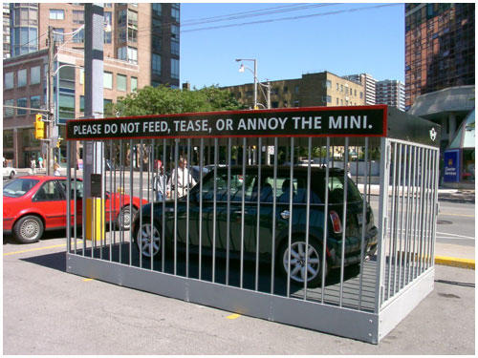
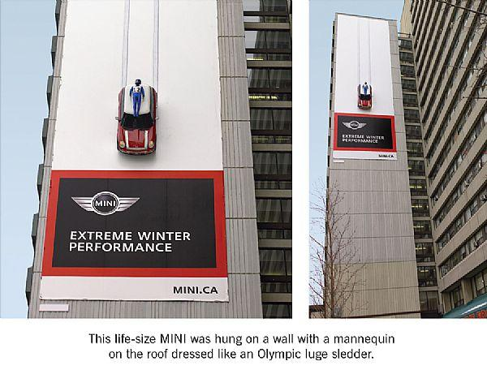

Slide 37
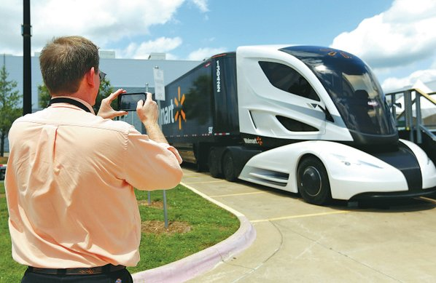

Slide 38
A Step Ahead
A Step Ahead is a Media Platform and personal journey that JW consumers take on their path of progress towards success (whatever form that may take).
It begins with history, recent history, present history, and history to be. JW lights up this path and invites consumers to witness these great steps as well as inspires them to take great steps themselves.
It all starts by identifying places throughout our region, where great personalities have made history to showcase how human beings have risen to the challenge of change as a testament to what they too can achieve.
Notes:
38

Slide 39
JW Connection Strategies
Connection
Strategies
Partner
in Success
Confirmation of
Achievement

Slide 41
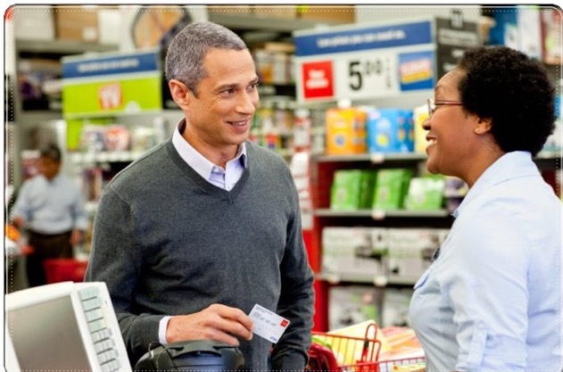
Cómo generar relaciones que perduren con los clientes y cómo gestionar esta relación

Slide 42
CRM
Ahora más que nunca es necesario poner en práctica estrategias específicas en las que tengan cabida todos los medios que ayuden a atraer al cliente, retenerlo, reforzar las relaciones con él y fidelizarlo

Slide 43
Vivimos un cambio de paradigma
El CRM cada día toma mayor relevancia, vivimos un cambio de paradigma pasando de una comunicación masiva a una comunicación directa , muy segmentada con la ayuda de múltiples herramientas que nos permite tener un conocimiento muy profundo de los clientes.

Slide 44
El voz a voz es el rama más potente
Es muy costoso traer nuevos clientes, la clave del marketing de hoy es tener clientes leales, quienes se convierten en el motor de crecimiento de la empresa, el voz a voz es el rama más potente.

Slide 45
El CRM permite a las empresas actuar en función de los deseos de los clientes
“No me vendas, déjame que te compre”.
Tras esta máxima se esconde una estructura empresarial diferente que toma las decisiones en función de los deseos del cliente.
Ellos lo exponen y comparten en múltiples canales. Las empresas solo tienen que escuchar, interpretar y actuar en consecuencia”

Slide 46
Los consumidores han asumido el control en la comunicación
Los consumidores han asumido el control en la comunicación gracias a las herramientas online, cada día son más selectivos en los mensajes que buscan, quieren lo que realmente les interesa.
Exigen a las marcas una forma distinta de acercarse al mercado, más cercana a sus intereses y su estilo de vida, cada día más segmentado

Slide 47
Más fans que compradores
El CRM permite lograr que los clientes sean más fans que compradores, que amen las marcas y que ellas hagan parte clave de sus vidas
“Las marcas que han sustituido la satisfacción por la emoción y el vínculo con los clientes, las que han logrado tener fans en vez de compradores, son aquellas que tienen una estrategia basada en el Customer Analytics “

Slide 48
La principal ventaja que aporta el CRM a las empresas es que se convierte en el centro de conocimiento
Un cliente informado y gestionado de forma eficaz en tiempo y forma garantiza una fidelidad más allá́ del precio y las políticas de descuento puedan conseguir

Slide 49
Vendedores
Gente de servicio
Gerencia
Proveedores
Al mismo tiempo, gracias a la utilización de las herramientas sociales
El CRM ayuda a identificar a potenciales clientes
A conocer de forma más directa la problemática de los usuarios
A tomar el pulso al mercado y a interactuar con diversas comunidades y grupos de peso en determinados sectores, sin olvidar que permite dar un enfoque más efectivo a las estrategias de marketing y ventas.

Slide 50
Disciplina
Orden
Cultura
Metas claras
Seguimiento
Se debe ver la tecnología como una alternativa que fomenta la interconexión de todos los involucrados en la organización creando un único ecosistema

Slide 51
Segmentación
¿Cómo se utiliza esa información? Primero, se trata de identificar diferencias entre los consumidores (lo que equivale a crear segmentos) para más tarde evolucionar hacia la personalización de productos y servicios.
Dentro del proceso de trabajo de la empresa, estos análisis deben presidir todas las acciones que se realicen en captación, vinculación y emoción.

Slide 52
Segmentación
El CRM recoge bases de datos del cliente y los almacena de manera centralizada para utilizarlos más fácilmente.
Además de ser un recurso importante para el equipo de ventas, el CRM guarda datos del cliente, como por ejemplo ubicación, intereses, su comportamiento en la compra y grupo de edad y sexo, que son útiles para realizar acciones de marketing.
Un sistema CRM puede analizar patrones y tendencias en los datos para realizar una segmentación eficaz de los clientes

Slide 53
Segmentación
El CRM nos ayuda a crear modelos predictivos que determinan la rentabilidad del cliente en base a su vida útil. Al utilizar una herramienta CRM, podemos determinar que segmentos del mercado son más rentables y dirigir material de marketing adecuados a estos clientes. También podemos descubrir clientes son menos rentables y utilizar datos del CRM para encontrar métodos que aumenten su valor.

Slide 54
Segmentación CRM
Combinar el CRM con una estrategia de segmentación del cliente puede producir resultados más efectivos. Esto se debe a que llegamos al cliente adecuado con el mensaje correcto en el momento oportuno, algo que no se puede hacer con el marketing genérico. Por ejemplo, el CRM nos permite dirigirnos a un cliente sugiriéndole productos en base a su historial de compras.

Slide 55
La gestión de clientes la clave del éxito
Sistemas de conocimiento de clientes
Cultura de gestión de los clientes
Seguimiento
Alimentación oportuna de la información
Sistemas de alerta
Cooperación entre las fuerzas de ventas
Gestión de contactos

Slide 56
Las base de una buena estrategia de CRM
Entendimiento profundo de los compradores y sus procesos de relación con la marca :
Importancia de la información para conocer el cliente , conocer en profundidad el consumidor, tomar el pulso en cada momento de los consumidores.
Desarrollo de estrategias claras de fidelización basadas en el conocimiento de sus intereses, entendiendo que no todos los consumidores son iguales, Reconocer los momentos clave a través del customer journey.
La inteligencia de los clientes como motor de las estrategias

Slide 58
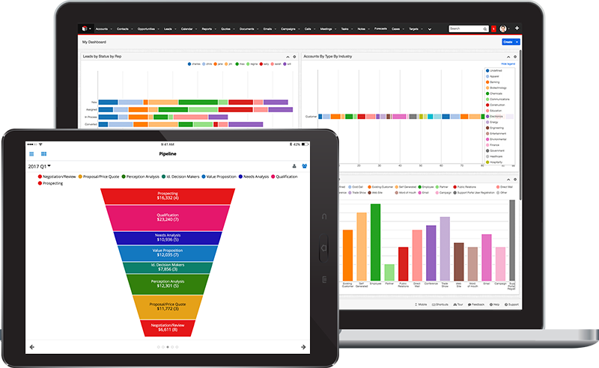
https://www.sugarcrm.com/

Slide 60
COMPARATIVA |  | Soluciones CRM
Componente | Funcionalidad | SAP | ORACLE | MICROSOFT | SugarCRM | SALESFORCE | ZOHO | KARMACRM
E-Commerce | Analíticas web | Sí | No | No | No | No | No | No
E-Commerce | Emailing | Sí | No | No | Sí | No | Sí | Sí
E-Commerce | Remarketing | Sí | No | No | No | No | No | No
E-Commerce | Compras abandonadas | Sí | No | No | No | No | Sí | No
E-Commerce | Recomendaciones predictivas | Sí | Sí | Sí | No | No | No | No
ERP | Control de Inventario | Sí | Sí | Sí | No | No | No | No
ERP | Gestión de proveedores | Sí | Sí | No | No | No | No | No
ERP | Identificación de puntos críticos | Sí | No | No | No | No | No | No
Manejo de la información | Compromiso del personal | Sí | No | No | No | No | No | No
Manejo de la información | Cumplimiento de metas | Sí | Sí | No | Sí | Sí | Sí | Sí
Marketing | Gestión de campañas | Sí | Sí | Sí | Sí | Sí | Sí | Sí
Marketing | Patrón de hábitos de compras | Sí | Sí | No | Sí | No | No | No
Marketing | Costos de marketing y ventas | Sí | Sí | No | No | No | No | No
Marketing | Ofertas personalizadas | Sí | Sí | Sí | Sí | No | Sí | No
Marketing | Up selling | Sí | Sí | No | No | No | No | No
Marketing | Cross selling | Sí | Sí | No | No | No | No | No
Marketing | Escuchas sociales | Sí | Sí | Sí | Sí | Sí | Sí | No
Marketing | Programas de lealtad | Sí | Sí | No | Sí | No | No | No
Servicio al cliente | Tiempo de respuesta | Sí | Sí | Sí | Sí | Sí | Sí | Sí
Telemarketing | Gestión de tiempo de llamadas | Sí | Sí | Sí | Sí | Sí | Sí | Sí
Tiempo | Tiempos de entrega | Sí | Sí | No | No | No | No | No
Tiempo | Rutas de viaje | Sí | No | No | No | No | No | No
Tiempo | Flujos de trabajo | Sí | No | No | No | Sí | Sí | Sí
Tiempo | Agenda de visitas | Sí | No | No | No | No | Sí | Sí
Ventas | Previsión de la demanda | Sí | Sí | No | Sí | Sí | No | No
Ventas | Elasticidad del precio | Sí | Sí | No | No | No | No | No
Ventas | Riesgo de crédito | Sí | Sí | No | No | No | No | No
Ventas | Gestión de clientes potenciales | No | No | No | Sí | Sí | Sí | Sí

Slide 61
Estas herramientas deben permitir crear y gestionar una base de información sobre los clientes de forma que, partiendo de ella, sea posible asentar los pilares de una relación más solida, más duradera y, en definitiva, más ventajosa para todos.

